Slide 1
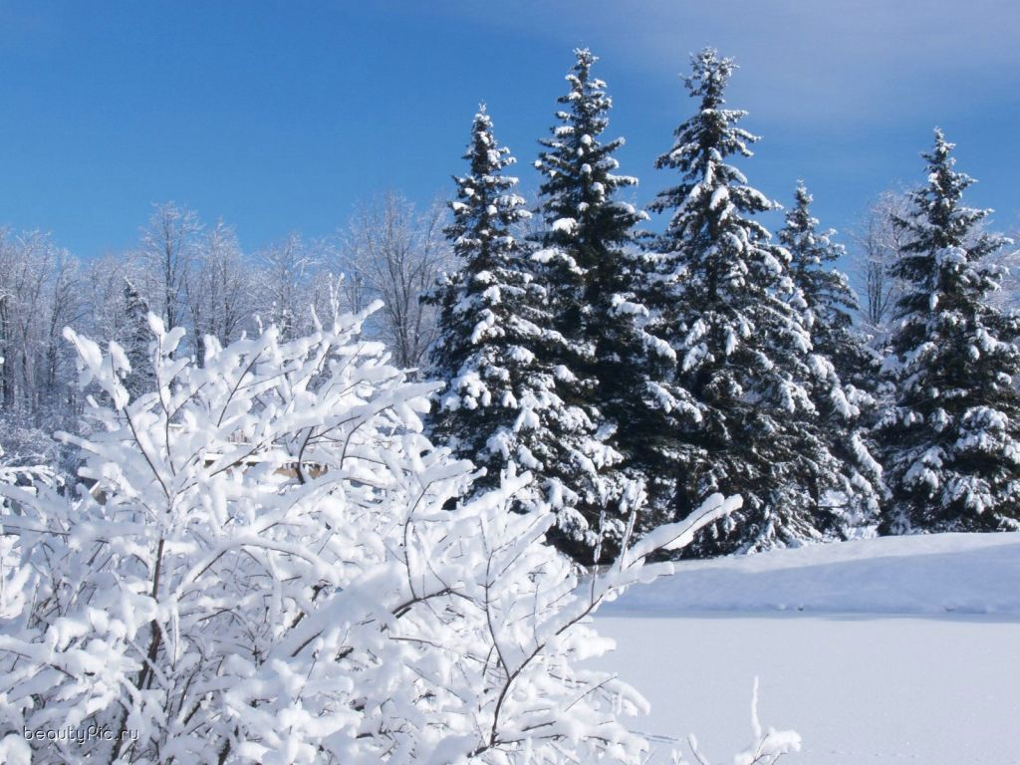
А.С.Пушкин
«Зимнее утро»

Slide 2
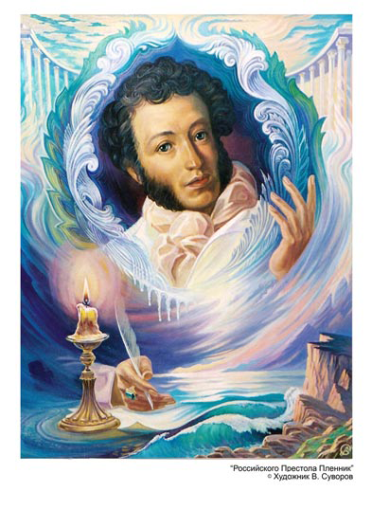
Это стихотворение было написано Пушкиным очень быстро, в течение одного дня (3 ноября 1829 года) в имении своих друзей Вульфов.
В Тверскую губернию к своим добрым знакомым Пушкин заехал , возвращаясь из поездки на Кавказ.

Slide 3
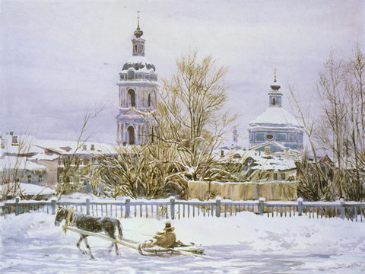

Slide 4
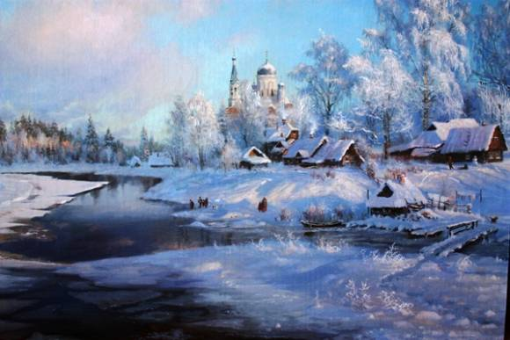
«Зимнее утро» - одно из самых ярких, эмоциональных
произведений о зиме.
Оно представляет собой блестящую и одновременно непосредственную зарисовку чувств и мыслей поэта, вызванных красотой и прелестью зимнего утра в деревне.

Slide 5
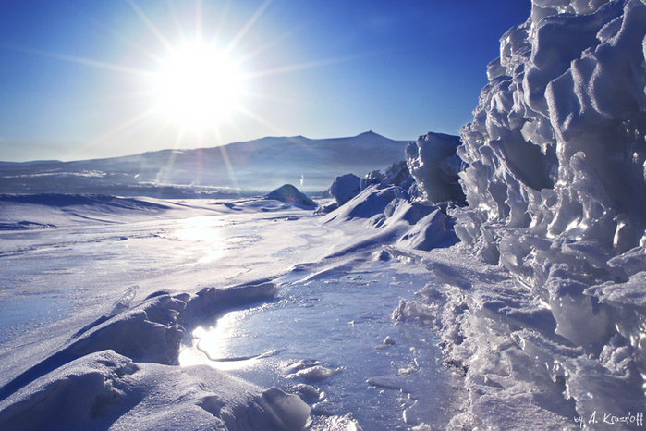

Slide 6
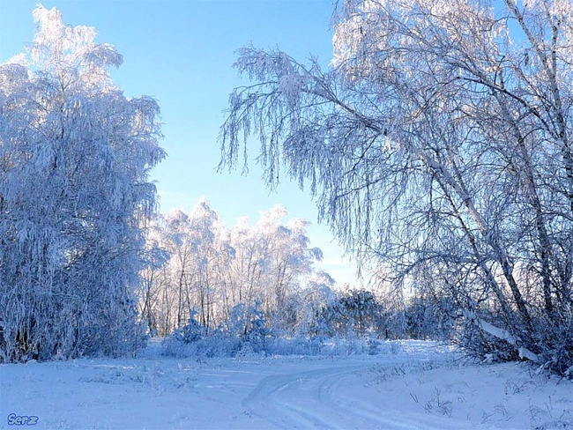
Мороз и солнце;
день чудесный!
Ещё ты дремлешь,
друг прелестный –
Пора, красавица, проснись:
Открой сомкнуты негой взоры,
Навстречу северной Авроры
Звездою севера явись!

Slide 7
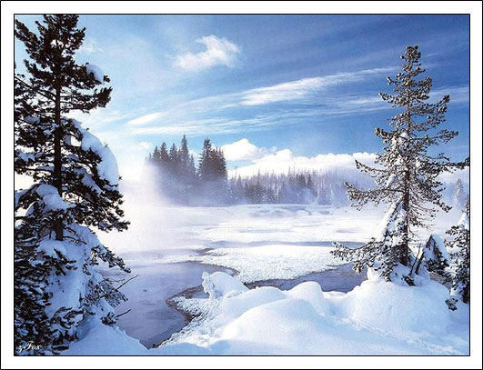
Какая лексика создаёт настроение радости и бодрости ?

Slide 8
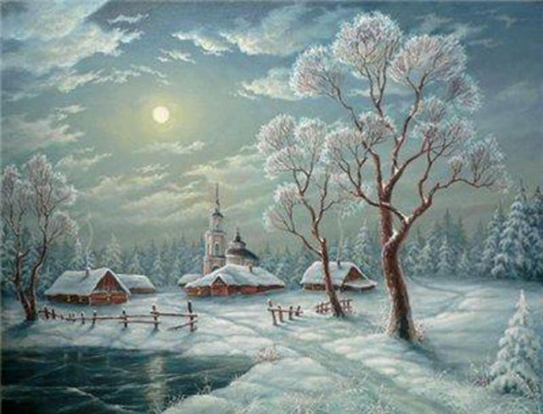
Какие строчки стихотворения подходят к этой картине?

Slide 9
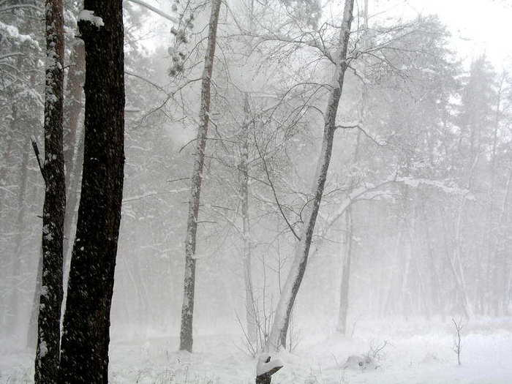
Какие художественные тропы использует поэт для описания зимнего вечера?

Slide 10
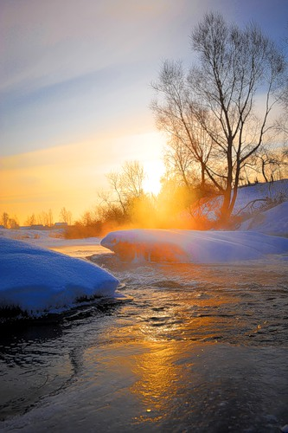
Великолепие зимнего утра ощущается
ещё сильнее по контрасту со вчерашней бурей .

Slide 12
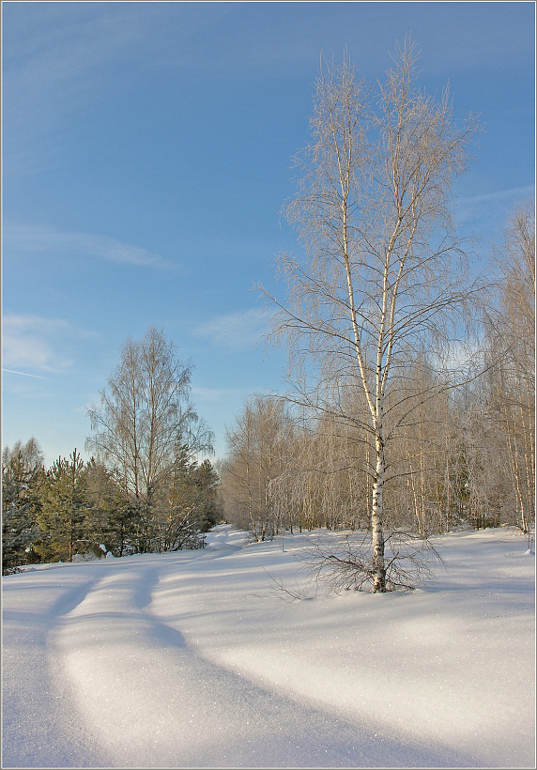
Под голубыми небесами
Великолепными коврами,
Блестя на солнце, снег лежит;
Прозрачный лес один чернеет,
И ель сквозь иней зеленеет,
И речка подо льдом блестит.

Slide 13
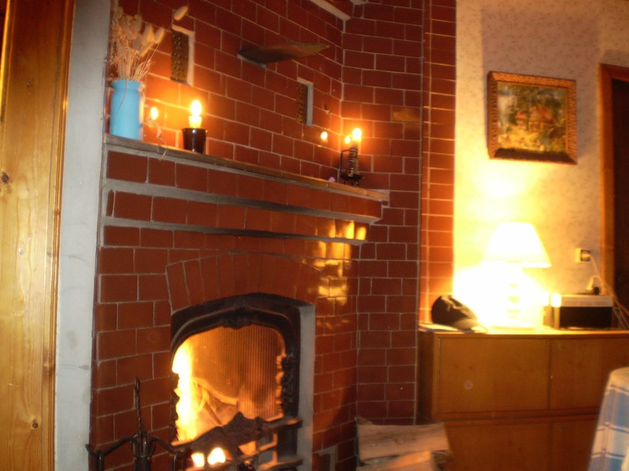
Как описана поэтом комната?

Slide 14
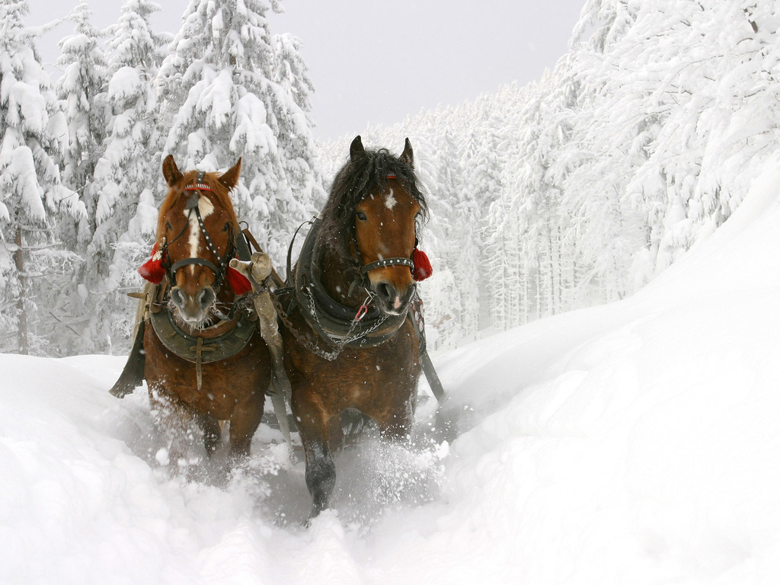
Чувство радости переполняет поэта, растёт и требует движения, ему хочется вместе с дорогим человеком
навестить милые сердцу места.

Slide 15
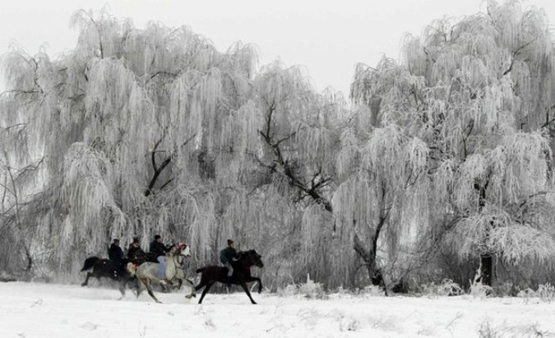
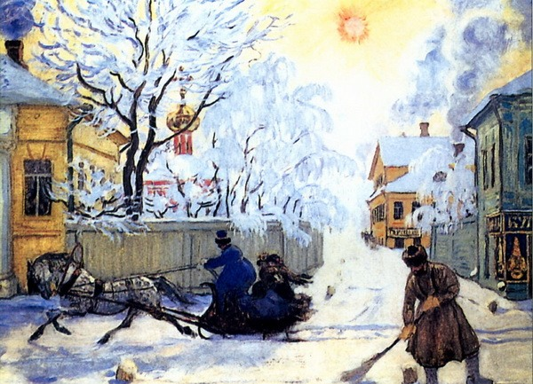
Работа над лексикой стихотворения

Slide 17
Источники
http://images.yandex.ru/yandsearch?rpt=simage&ed=1&text
http://www.litera.ru/stixiya/authors/pushkin/moroz-i-solnce.html
http://www.as-pushkin.net/pushkin/stihi/stih-640.htm

Slide 18
Захарова Людмила Ивановна,
учитель русского языка и литературы
МОУ «Ключевская СОШ им. А.П. Бирюкова» Курганской области Шадринского района,
2011 год.

